Slide 1
Databricks / Photon
Robin Schlauri – Nino Zanitti – Linus Szokody

Slide 2

Inhalt
Übersicht Databrick
Databrick optimizations
Photon
Photon Tests

Slide 3




Databricks
2013 von Apache Spark entwicklern gegründete amerikanische Firma
“Eine einheitliche Platform mit welcher Data Scientists, Data Engineers und Analysten zusammenarbeiten können, um Wertschöpfung aus Daten zu generieren”
Basierend auf Apache Spark mit vielen Open Source Projekten
Apache Spark
Delta Lake
Mlflow
Notes:
Wichtig: Nur Cloud, keine lokale installation möglich

Slide 4
Databricks Features
Hauptpunkte:
Erstellung und Konfiguration von Server-Clustern
Verbindung zu verschiedenen Dateisystemen
Programmierschnittstellen für Python, Scala und SQL
Interaktive und kollaborative Workspaces
Sehr schneller start möglich durch managed umgebungen von Cloud providern (lokale installation nicht möglich)

Slide 5
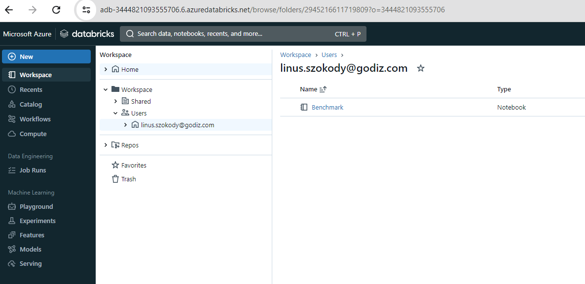
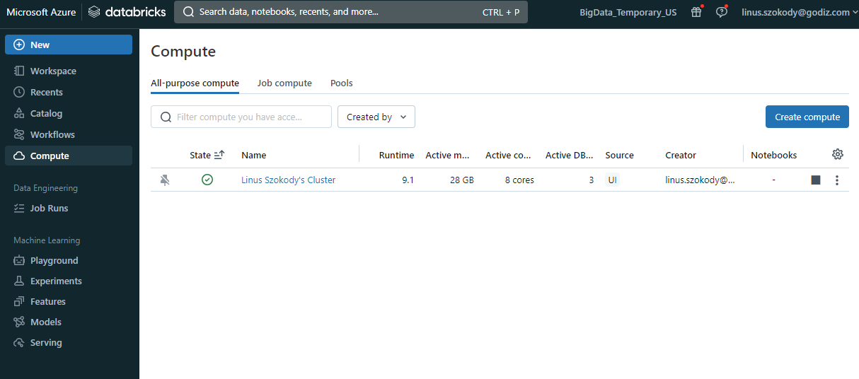
User Interface
Workspace
Notebooks und andere Files für die Zusammenarbeit
Catalog
Delta Lake
Workflows
Automations -> z.B. Scheduled Jobs
Compute
Cluster und Jobs Konfigurieren

Slide 6
Delta Lake
Do not present
Open-source storage layer welcher auf ein existierenden Data Lake angewant werden kann
Vorteile:
ACID-Transactions
Datenintegrität bleibt auch bei gleichzeitigen Transaktionen erhalten
Schema Enforcement and Evolution
Erzwingt ein Datenbankschema beim schreiben von Daten
Scalable Metadata Handling
Behebt übliche Probleme beim Skalieren von Metadaten
Unified Batch and Streaming Source and Sink
Delta Lake Tabellen sind Streaming und Batch Quellen und Ziele
Time Travel
Behält eine Historie der Daten
Idee: Vorteile von Data Lake und Data Warehouse in einem übernehmen
Notes:
Nicht wirklicher Teil unserer Arbeit -> grobe übersicht
ACID -> Atomicity; Consistency; Isolation; Durabillity
Using a “Delta Lake” (open-source storage layer that brings reliability to data lakes) on an existing Data Lake creates a Data Lakehouse that brings “ACID transactions, efficient upserts, and data versioning to your data lake“

Slide 7
MLflow
Do not present
Open-source platform für Machine Learning
Managing
Machine learning lifecycle
Experimentation
Reproducibility
Deployment
Notes:
Wird in anderem semester noch kommen
Short overview / Datalakes can be used without ML stuff:
MLflow is an open-source platform primarily designed for managing the machine learning lifecycle, including experimentation, reproducibility, and deployment. It provides tools to log and query experiments, package code into reproducible runs, and share and deploy models. MLflow simplifies the machine learning workflow, making it more manageable and scalable.

Slide 8
Databricks
Do not present
Ein einzelnes Tool für optimierte, effiziente und kollaborative Big-Data-Verarbeitungsumgebung
Vorteile:
Einfache Einrichtung / weniger installationsaufwand duch Cloud basiert
Kosteneffizient (je nach Anwendungsfall)
Features für die Zusammenarbeit
Integriert mit Cloud Provider (einfacheres zusammenspiel von Cloud Resourcen)
Skalierbar (einfach in Cloud mehr Resourcen zur Verfügung zustellen)
Zuverlässig (Backups, Ausfallsicherheit etc. (Cloud))
Nachteile:
Kosten (je nach Anwendungsfall)
Anpassungen (Version up- und downgrades können je nachdem schwieriger werden)
Sicherheit (Daten sind in der Cloud)
Abhängigkeit (Abhängig vom Cloud Provider)
3rd Party Plugins für z.B. Spark können theoretisch nicht unterstütz werden

Slide 9
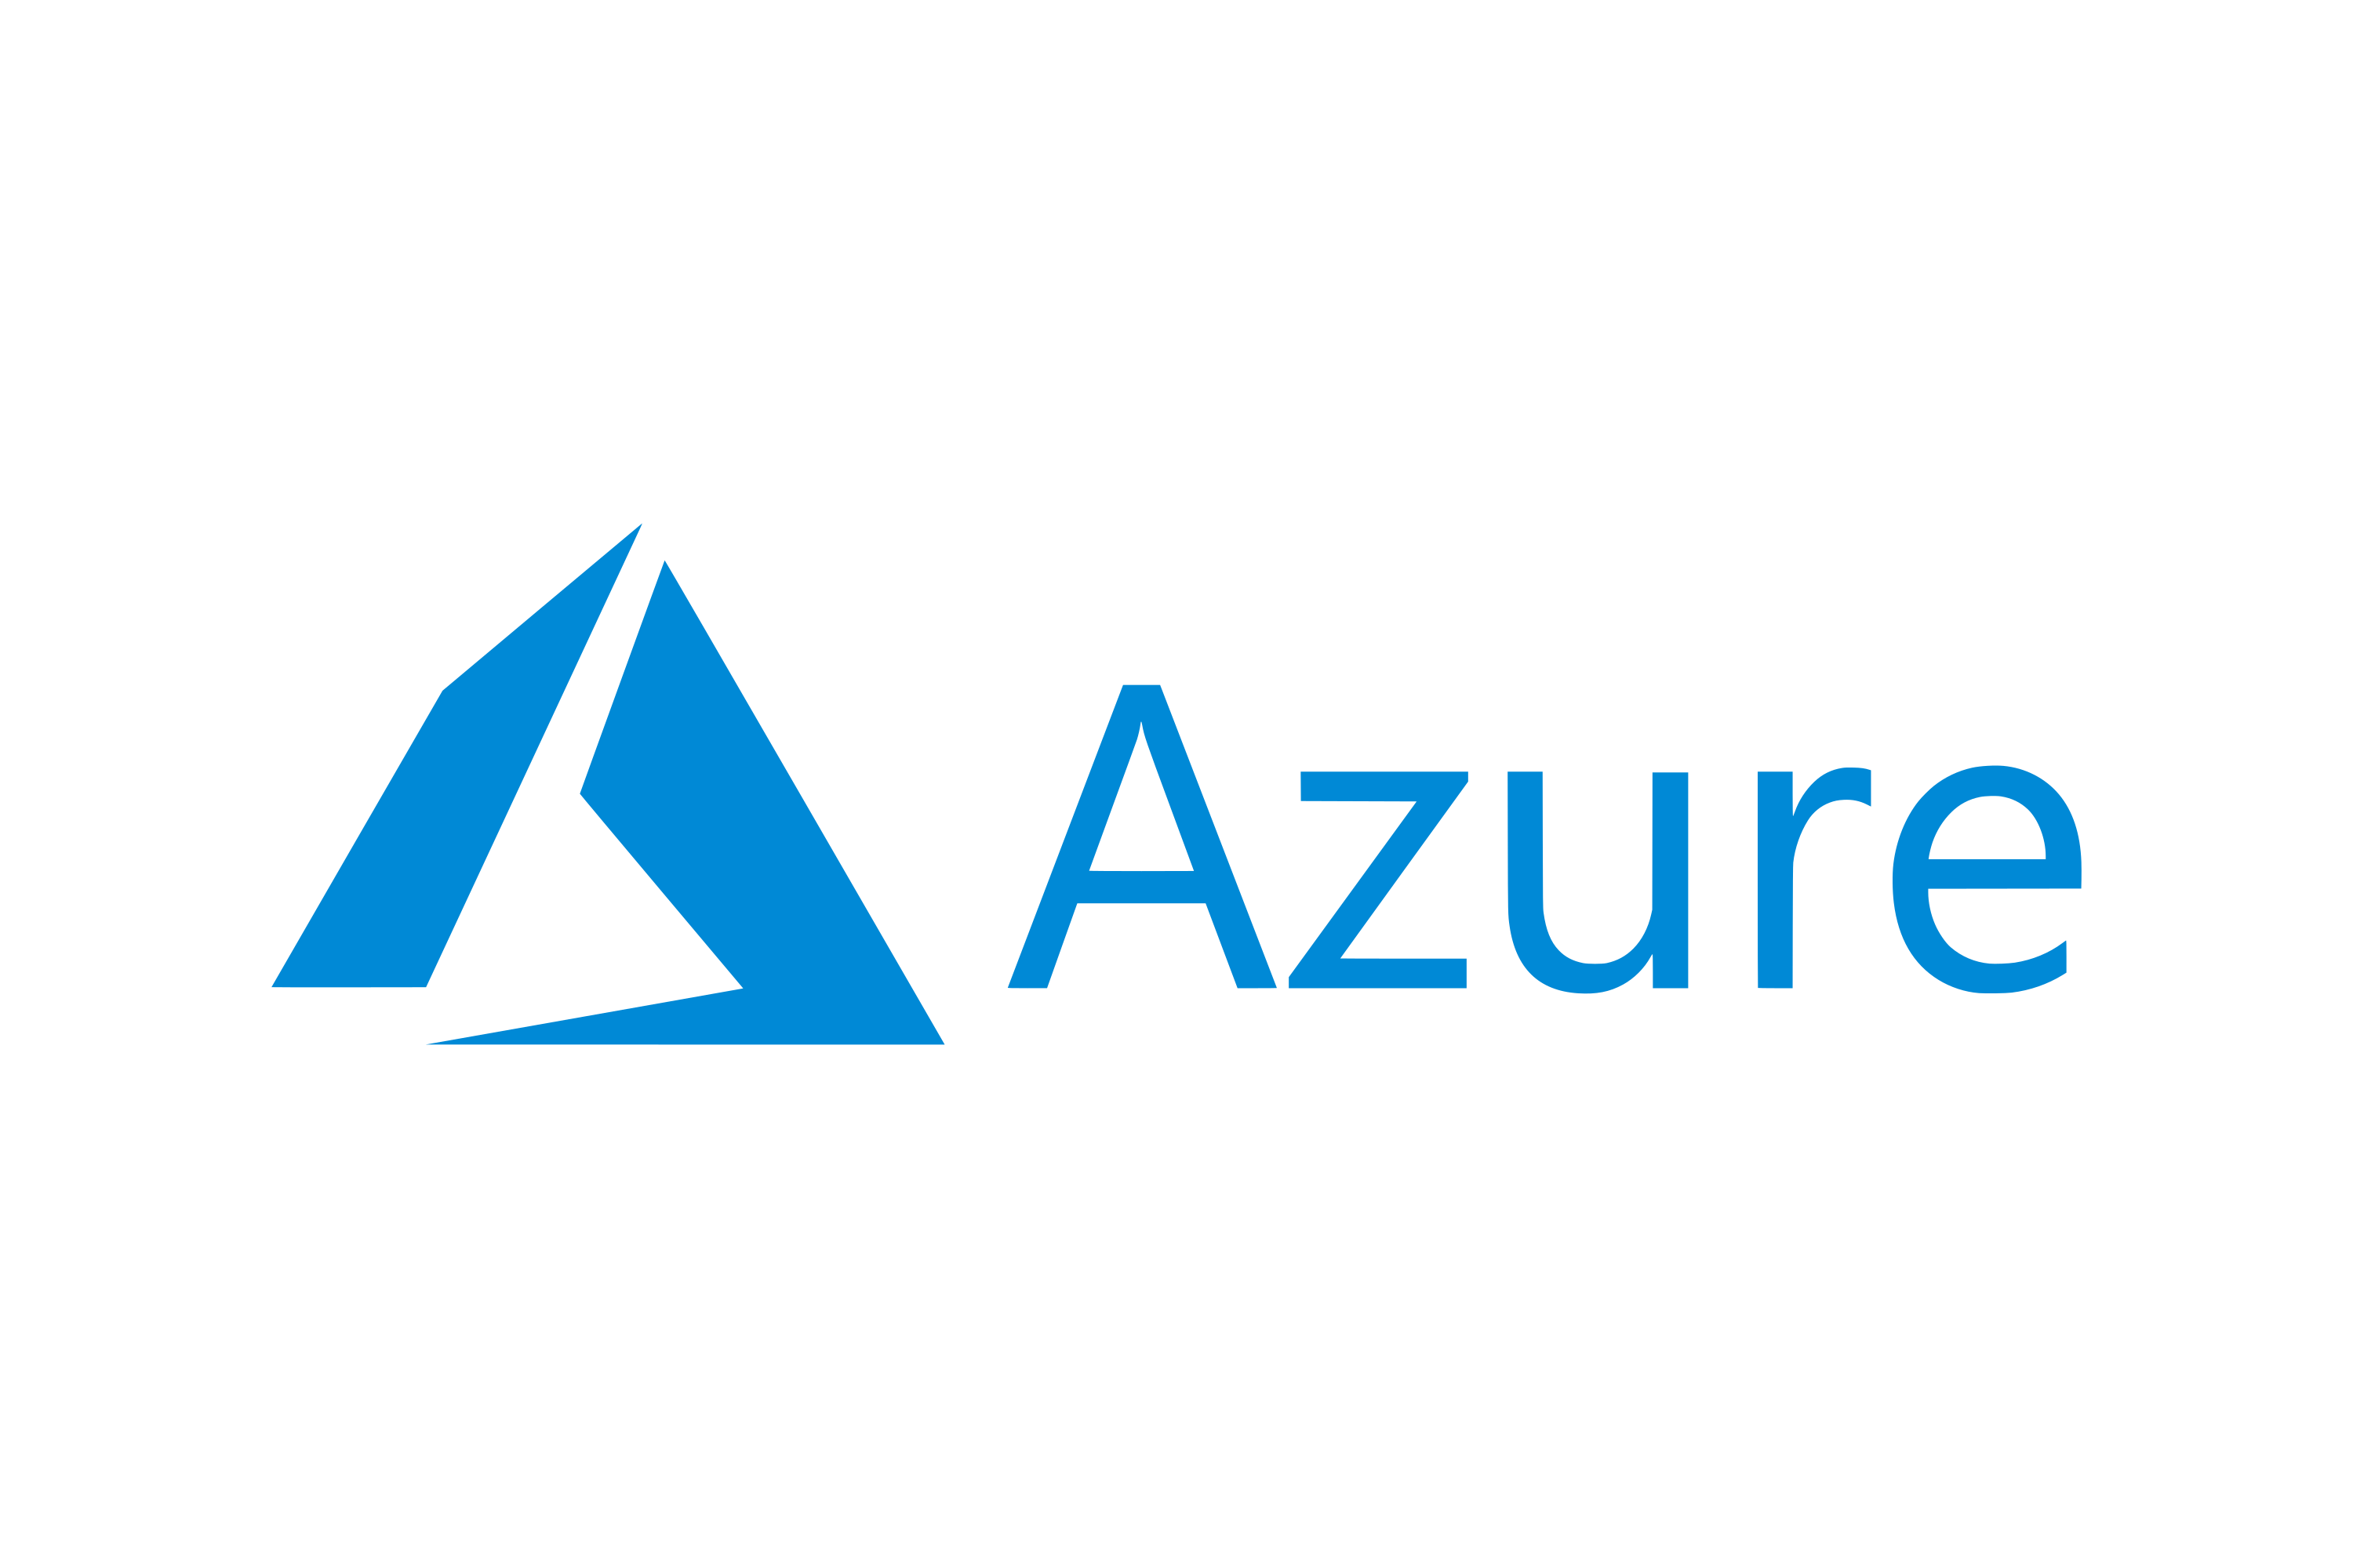


Databricks optimizations
Starke integration in Cloud (Microsoft Azure, Amazon AWS, Google Cloud)
Ermöglicht Features und Verbesserungen die sonst nicht möglich wären:
I/O von anderen Services können perfekt abgestimmt werden
z.B. Azure Databricks + Azure Data Lake
optimiertes Caching
Sowas wie “Photon” ist möglich

Slide 10
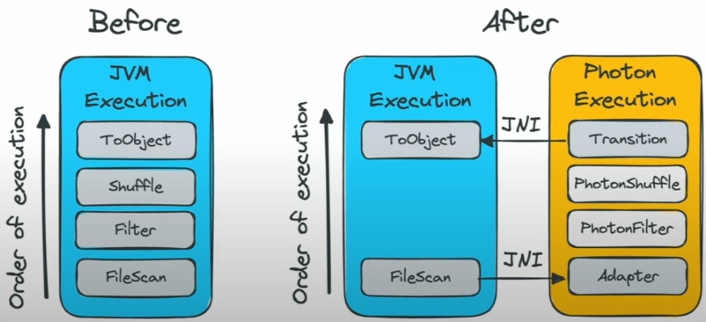
Photon
“Photon is a high-performance Databricks-native vectorized query engine that runs your SQL workloads and DataFrame API calls faster to reduce your total cost per workload.” (Databricks Dokumentation)
Funktionsweise:
Photon aktiviert -> Photon bearbeitet die Abfrage (wenn schneller)
Von Photon nicht unterstützt/langsamer mit Photon -> Spark übernimmt
Grund:
Spark engine läuft auf einer JVM (Java Virtual Machine) (Scala)
Durch C++ soll JVM Overhead verringert werden
Photon arbeitet immer Vektorisiert
Integration:
Standardmässig in Databricks aktiviert
Kompatibel mit Apache Spark-APIs (funktioniert mit bestehendem Code)
https://www.youtube.com/watch?v=kL2XWgLeXHE
Notes:
Vectorized -> Daten in Batches; Nach Spalten; ein datentyp per column
Non-Vectorized -> Eine Reihe nach der anderen; “Batched” nach Reihen; mehrere datentypen in einer reihe
Info: Sparks hat auch vectorized features, Photon wurde aber von Grund auf mit dem im Hinterkopf entwickelt

Slide 11
Photon – Key Features
Do not present
Unterstützung für SQL und entsprechende DataFrame-Operationen mit Delta- und Parquet-Tabellen
Beschleunigte Abfragen die Daten schneller verarbeiten und Aggregationen sowie Joins beinhalten
Schnellere Leistung, wenn Daten wiederholt aus dem Disk-Cache abgerufen werden.
Robuste Scan-Leistung bei Tabellen mit vielen Spalten und vielen kleinen Dateien.
Schnelleres Schreiben von Delta- und Parquet-Daten mithilfe von UPDATE, DELETE, MERGE INTO, INSERT und CREATE TABLE AS SELECT, einschließlich grosser Tabellen mit Tausenden von Spalten.
Ersetzt sort-merge Joins durch hash-joins.
(Auch in Spark verfügbar aber hashes werden schneller erstellt und können in batches abgefragt werden)
Es gibt auch Features die Photon benötigen um überhaupt verwendet werden zu können:
Predictive I/O for read and write
H3 geospatial expressions
Dynamic file pruning (Dynamische Dateibereinigung)
Notes:
Beispiele für Features sind von Azure (können bei Amazon/Google abweichen)

Slide 12
Photon – Operatoren, Ausdrücke und Datentypen
Operators
Scan, Filter, Project
Hash Aggregate/Join/Shuffle
Nested-Loop Join
Null-Aware Anti Join
Union, Expand, ScalarSubquery
Delta/Parquet Write Sink
Sort
Window Function
Expressions
Comparison / Logic
Arithmetic / Math (most)
Conditional (IF, CASE, etc.)
String (common ones)
Casts
Aggregates(most common ones)
Date/Timestamp
Data types
Byte/Short/Int/Long
Boolean
String/Binary
Decimal
Float/Double
Date/Timestamp
Struct
Array
Map
https://learn.microsoft.com/de-de/azure/databricks/compute/photon#operators-expressions-and-data-types

Slide 13
Limitationen
Queries die unter zwei Sekunden dauern werden nicht beeinflusst
User defined functions und RDD APIs werden nicht unterstützt
Structured Streaming:
Stateless streaming mit Delta, Parquet, CSV und JSON werden unterstützt
Stateless Kafka und Kinesis streaming ist supported, wenn nach Delta oder Parquet geschrieben wird
Features die nicht von Photon supported sind, funktionieren normal mit Sparks weiter
Notes:
UDF => User defined functions
RDD APIs => API um die unterste ebene von spark zu kontrollieren (Resillient Distributed Dataset) (photon wurde für die arbeit mit dataframes entwickelt und nicht die tieferen ebenen)
Structured Streaming => stream von daten anstelle von batches werden unterstützt aber nur wie oben beschrieben
Stateless streaming => verarbeitung eines “records” ist nicht von anderem anghängig/ist isoliert

Slide 14
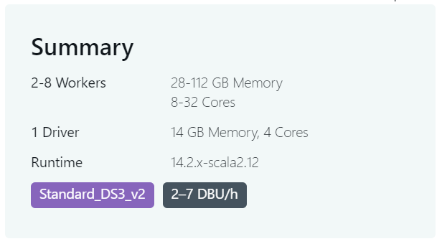
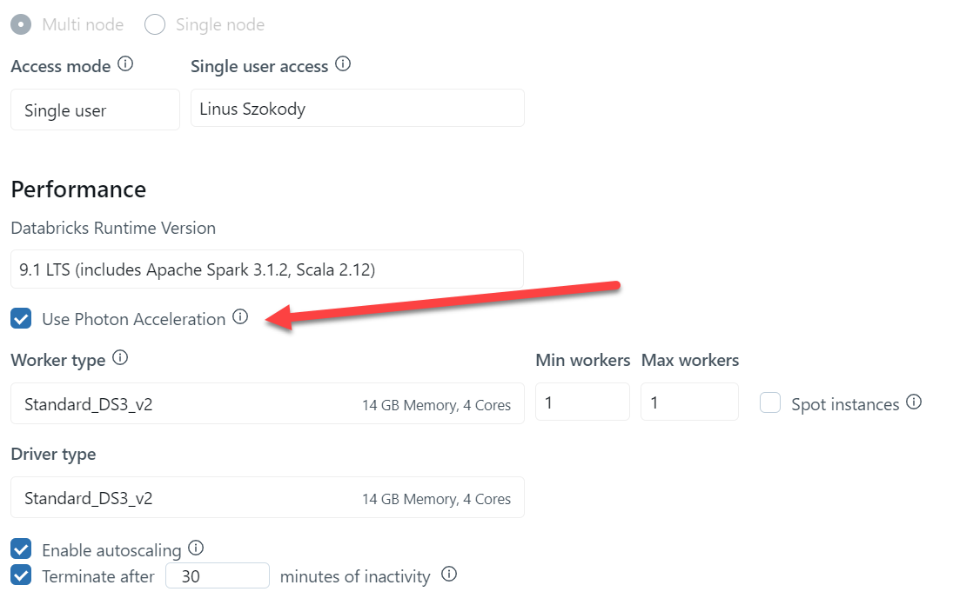
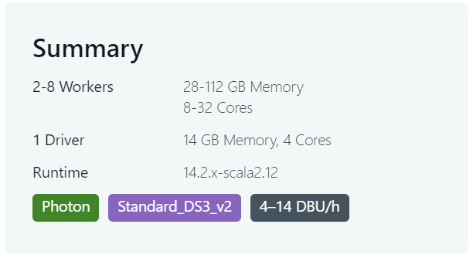
Photon - Testen
Do not present
Setup:
1 Databrick installation -> 2 gleiche Cluster
1x mit Photon enabled
1x mit Photon disabled
1x Runtime 14.2.x.scala2.12 Spark Version: 3.5.0
1x Runtime 9.1.x.scala2.12 Spark Version: 3.1.2
1 Driver + 2-8 Worker (gleicher Typ)
14 GB Memory
4 Cores

Slide 15
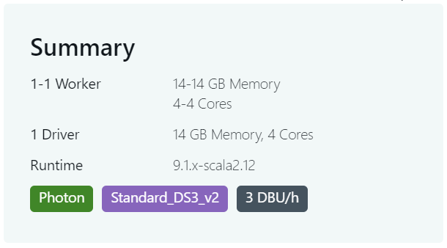
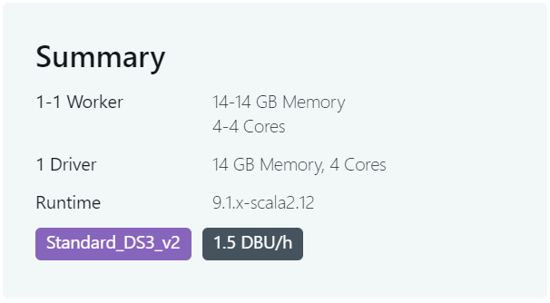
Photon – Testen – Setup 1
Do not present
Setup:
1 Databrick installation -> 2 gleiche Cluster
1x mit Photon enabled
1x mit Photon disabled
Spark Version: 3.1.2
Runtime 9.1.x-scala2.12
1 Driver + 1 Worker (gleicher Typ)
14 GB Memory
4 Cores

Slide 16
Photon – Testen – Setup 2
Do not present
Setup:
1 Databrick installation -> 2 gleiche Cluster
1x mit Photon enabled
1x mit Photon disabled
Spark Version: 3.5.0
Runtime 14.2.x.scala2.12
1 Driver + 2-8 Worker (gleicher Typ)
14 GB Memory
4 Cores

Slide 17
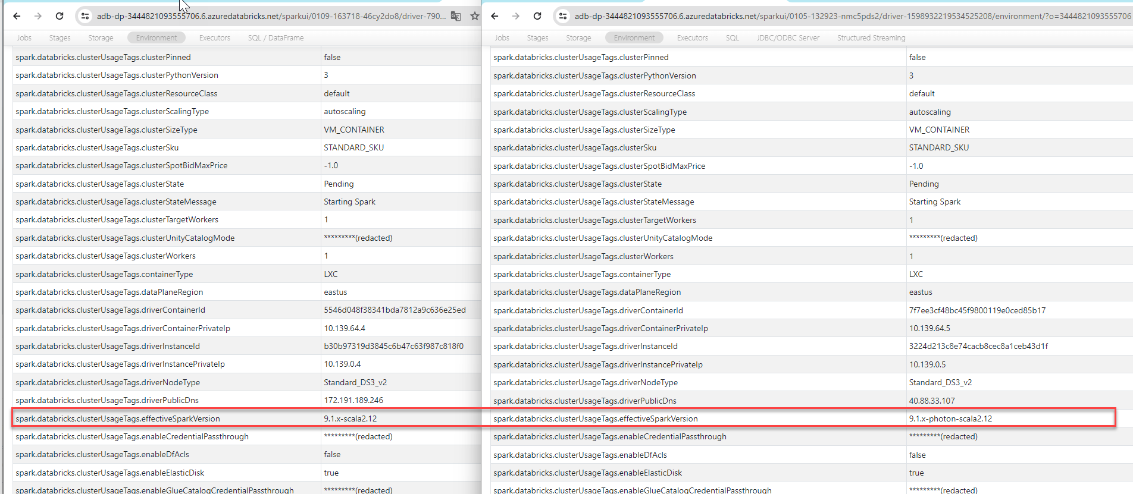
effectiveSparkVersion
Do not present
Notes:
Links: Cluster ohne spark (normale spark version)
Rechts: Cluster mit spark (Databricks “photon”-version)

Slide 18
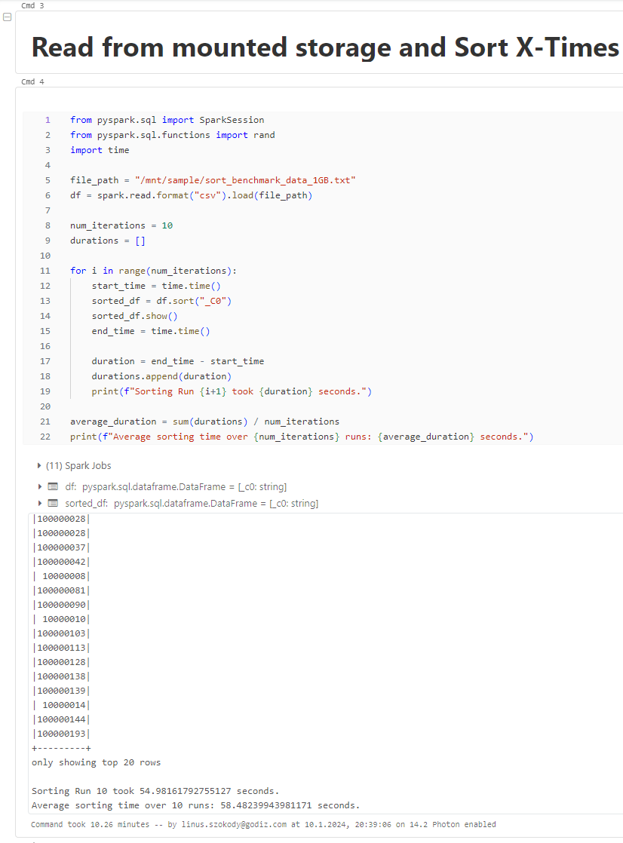
Test 1
Do not present
1GB Datei mit Random Integern wurde erstellt und soll sortiert werden
Der Blob Storage wurde gemounted um direkt daraus zu lesen
Die Sortierung wurde 10 mal ausgeführt und der Durchschnitt der Laufzeit als Resultat genommen

Slide 19
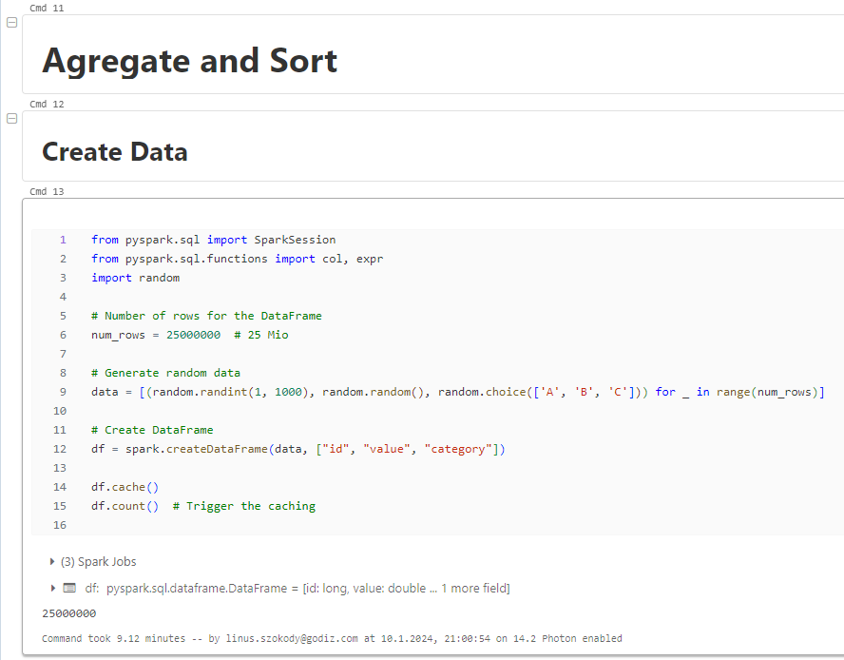
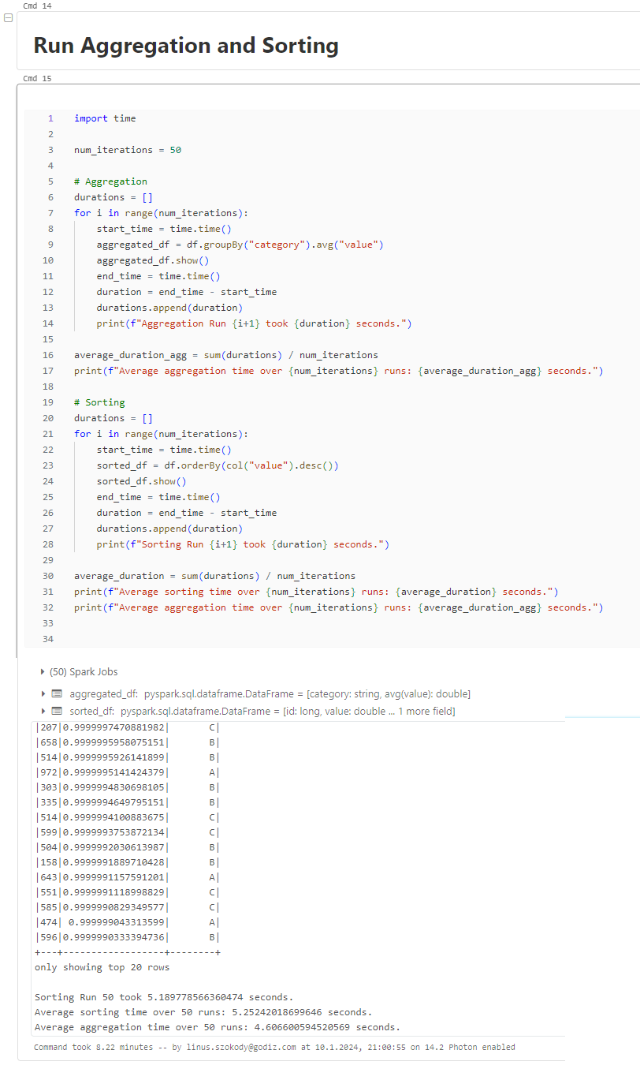
Test 2
Do not present
Datenset wurde in Memory erstellt mit Zufallszahlen und einer Kategorie (A, B oder C)
Aggregation -> Durchschnitt der Kategorien berechnen
Sortieren -> Sortieren der Daten nach “Value”
Die Aggregationen und Sortierungen wurden 50x durchgeführt und der Durchschnitt berechnet

Slide 20
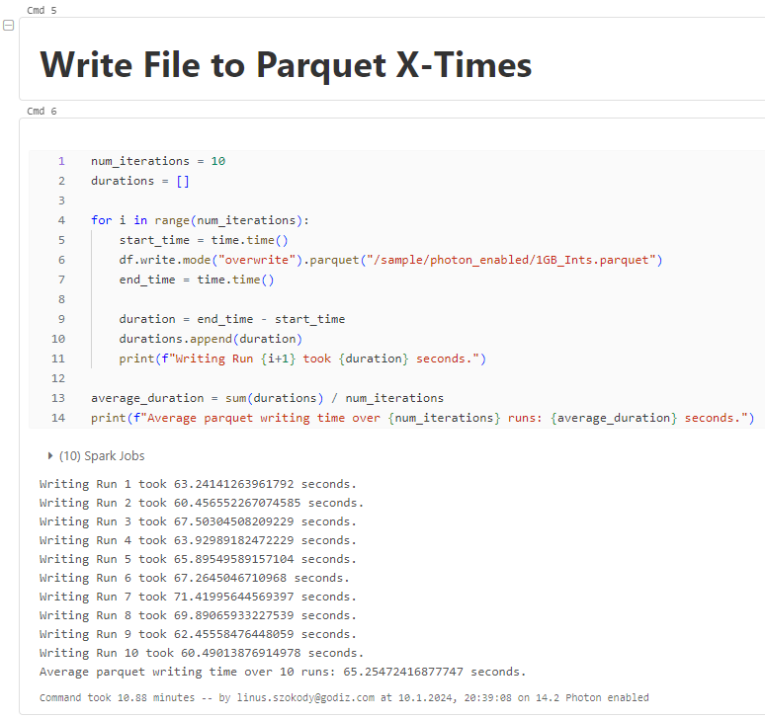
Test 3
Do not present
Parquet Datei Erstellen
Die in Test 2 erstellten Daten wurden in eine Parquet Datei umgewandelt
Durchschnitt von 10 Runs

Slide 21
Photon Testen
Tests sind in Präsentation genauer beschrieben
Sortieren / Aggregieren aus generierten Daten (25Mio Records)
Mit Photon: 5.252s (Sort); 4.607s (Agg)
Ohne Photon: 4.151s (Sort); 4.342s (Agg)
Parquet erstellen
Mit Photon: 65.255 Sekunden
Ohne Photon: 63.757 Sekunden
1GB Ints sortieren (aus Azure Blob Storage)
Mit Photon: 58.482 Sekunden
Ohne Photon: 51.046 Sekunden
Mögliche Erklärung:
Zu kleine Datenmenge
Photon overhead durch mehr möglichkeiten für Catalyst?
→Neuer Test mit komplexen JOINs
Notes:
Code in Abgabeordner

Slide 22
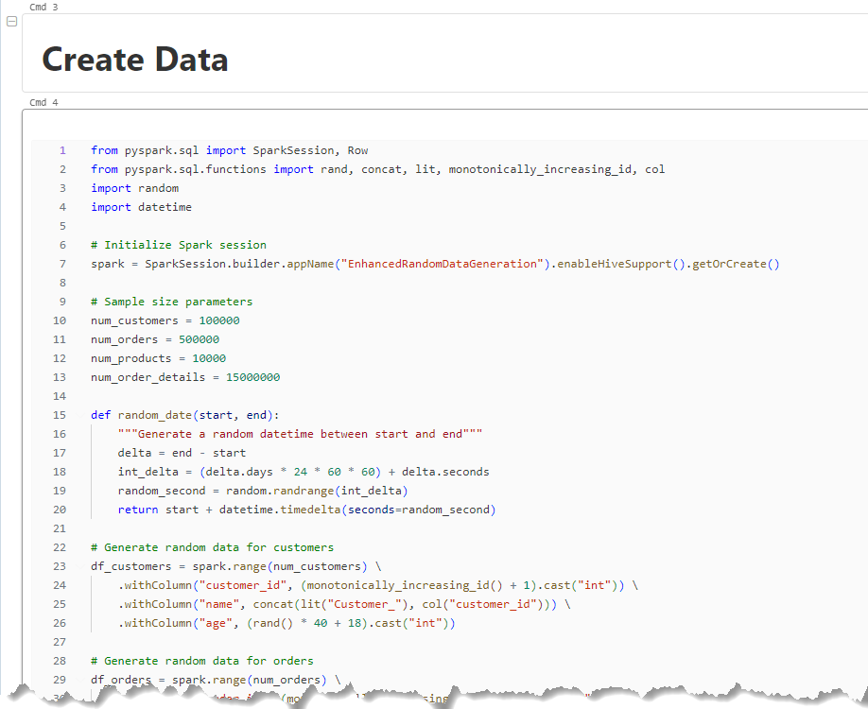
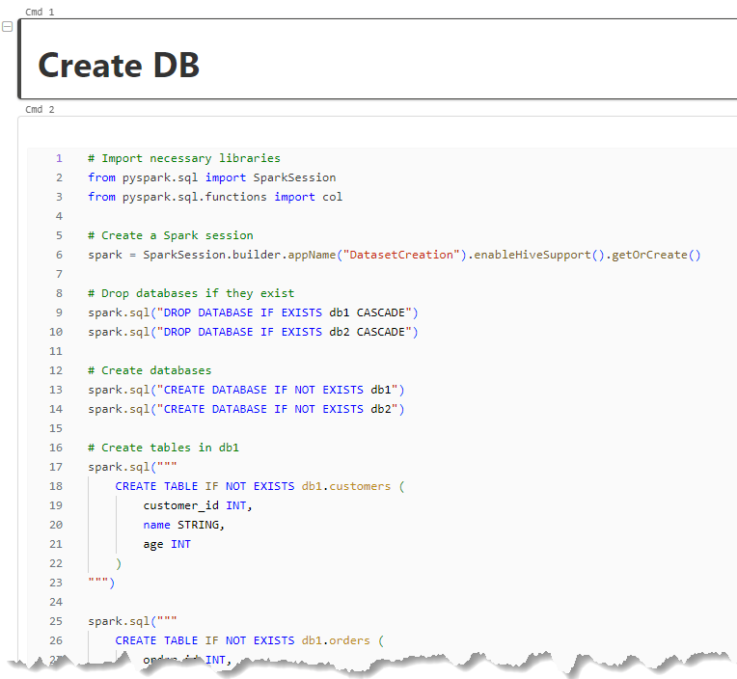
Test 4
Do not present
Relationale Datenbank erstellt
Mit Random Daten befüllt

Slide 23
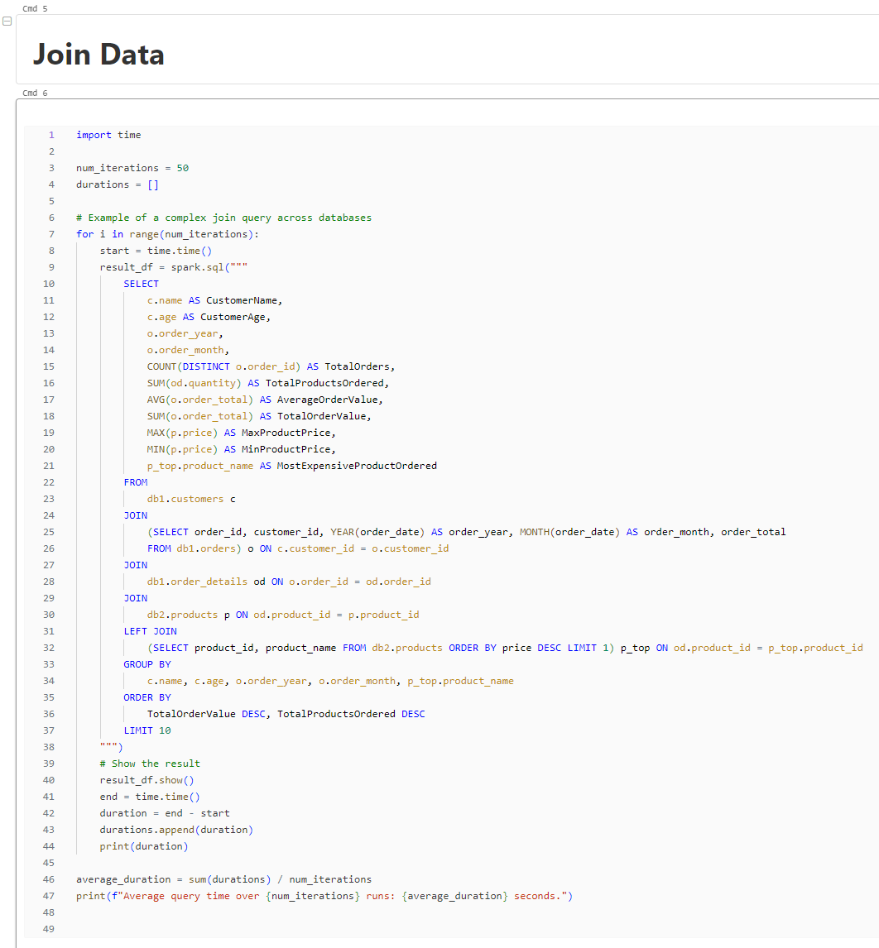
Test mit JOINs
1 Abfrage mit:
3 Inner Joins
1 Left Join auf Subquery
Gruppierung
Durchschnitt
Summe
Min/Max
Count
Sortiert
Durchschnitt von 50 Runs auf grösseres Dataset

Slide 24
Resultat
Ohne Photon:
Average query time over 50 runs: 11.28707139968872 seconds.
Mit Photon:
Average query time over 50 runs: 3.189061794281006 seconds.
-> Query fast 4x schneller mit Photon enabled

Slide 25
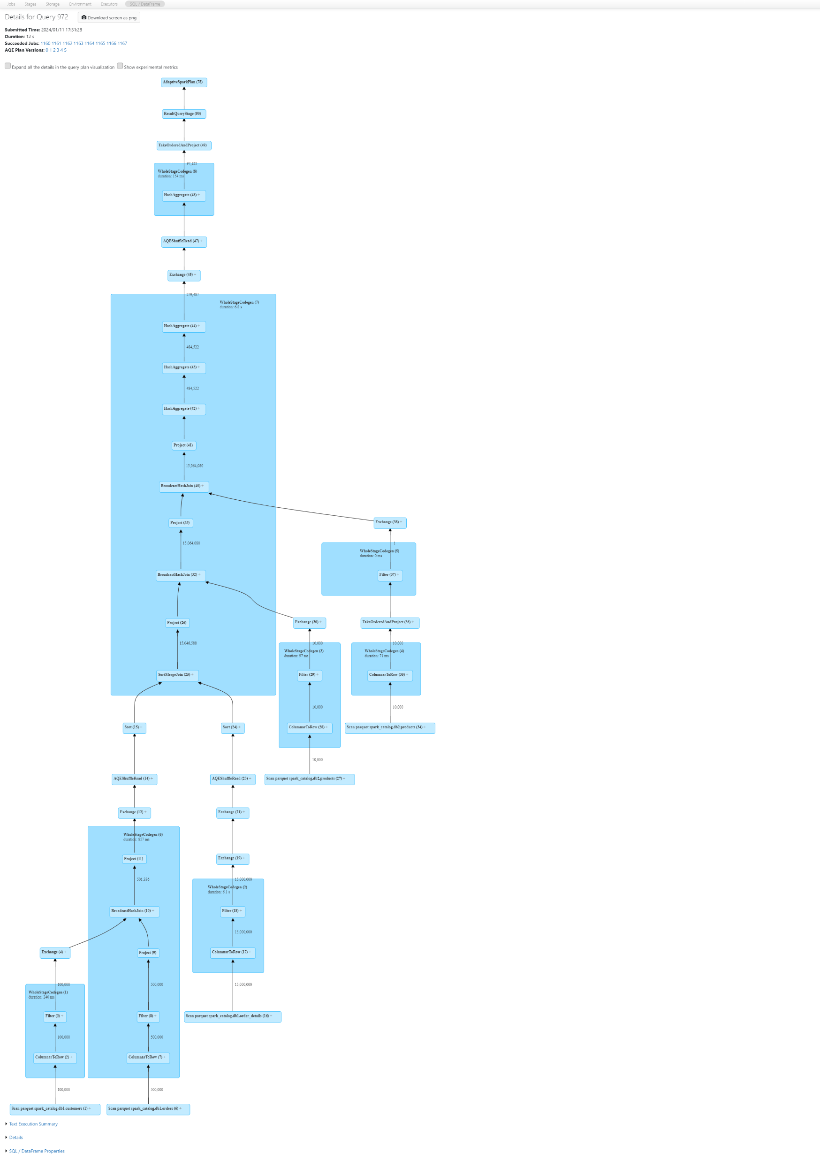
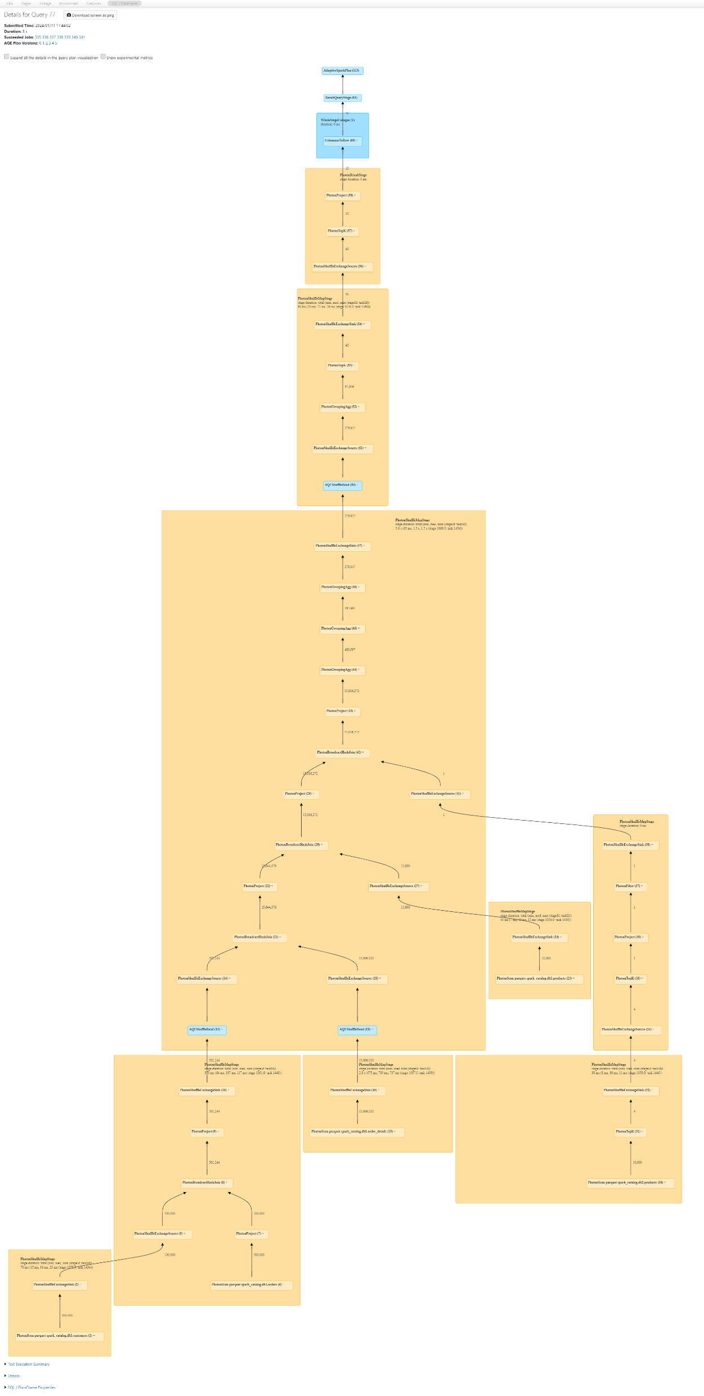
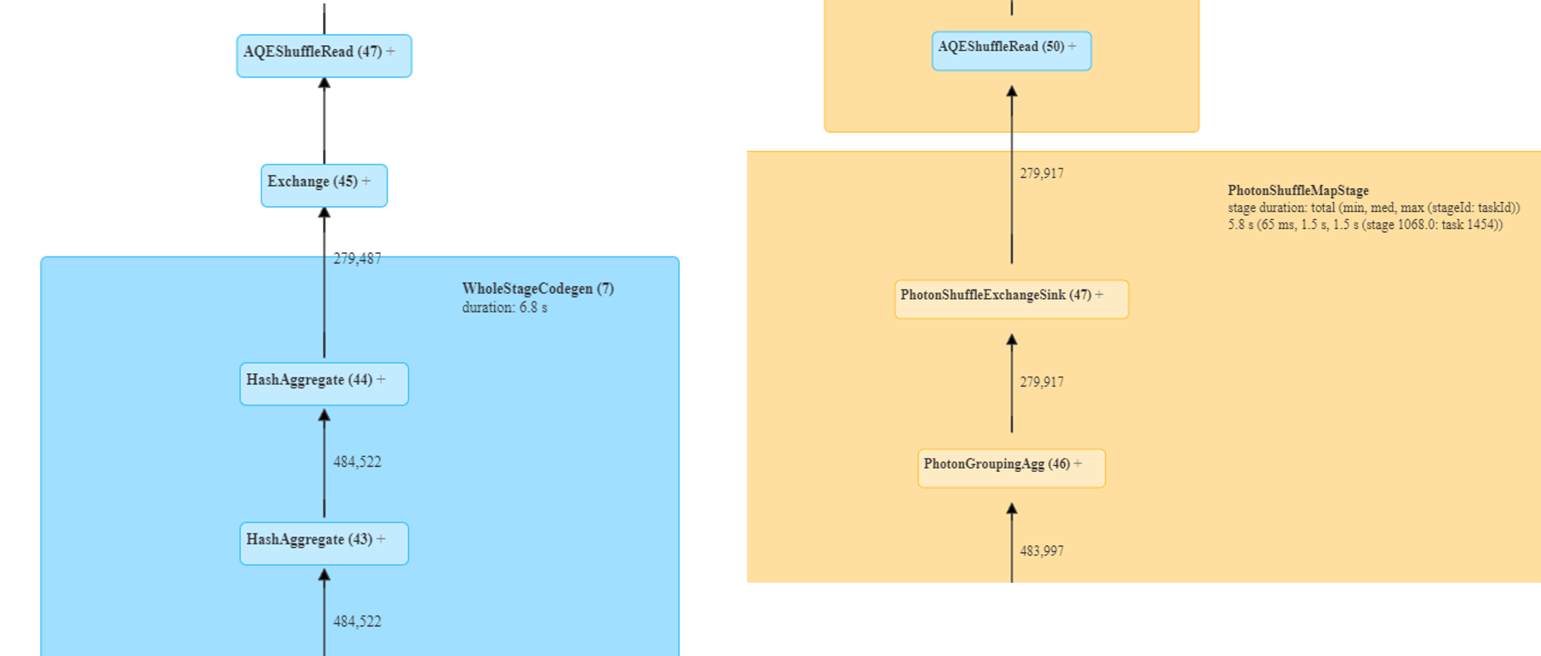
← Photon disabled
Photon enabled →
Spark UI
Blau = Spark ausführung
Gelb = Photon ausführung

Slide 26
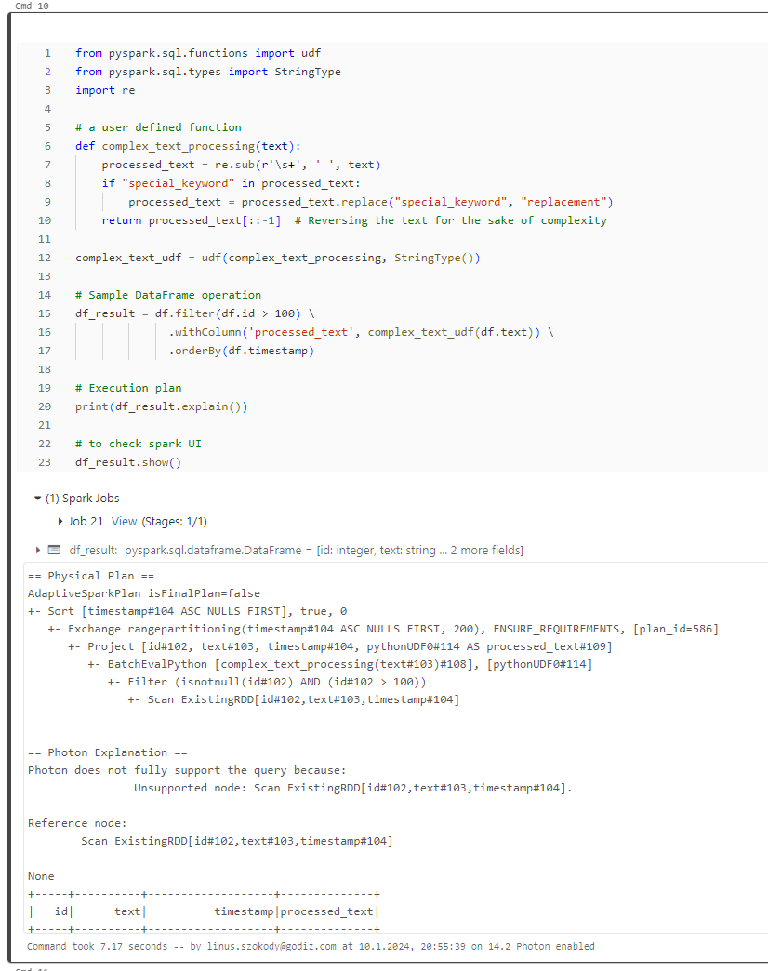
Photon – nicht unterstützte Abfragen
Do not present
Anwenden einer UDF (User defined Function)
Im Execution Plan sehen wir, Photon unterstützt keine UDFs

Slide 27
Abschluss
Photon kann ein Query schneller machen aber nicht bei kleinen Datenmengen.
Wenn Photon eingeschaltet wird, kosten die Cluster auch mehr
→ Abwägung nötig, ob höhere Kosten und dafür schneller verarbeitung lohnenswert sind
Github mit Logs und Folien: https://github.com/Szokody/ZHAW_BigData_Photon
Wer selbst mit Databricks spielen will:
-> PPTX Anleitung wie man auf Azure selbst eine Databricks Umgebung aufbaut

Slide 28
Links
Databrick on Azure:
https://learn.microsoft.com/en-us/azure/databricks
Databrick Benchmarks:
https://docs.databricks.com/en/index.html
Databrick Dokumentation:
https://docs.databricks.com/en/index.html
Photon Kosten vs. Nutzen:
https://synccomputing.com/databricks-photon-and-graviton-instances-worth-it/
Photon Whitepaper:
https://people.eecs.berkeley.edu/~matei/papers/2022/sigmod_photon.pdf

Slide 29
Quellen
https://datasolut.com/was-ist-databricks
https://learn.microsoft.com/en-us/azure/databricks/compute/photon
https://learn.microsoft.com/en-us/azure/databricks/spark/
https://docs.databricks.com/en/compute/photon.html

